Slide 1
车道线检测
2023
张守岐 赵中英

Slide 2
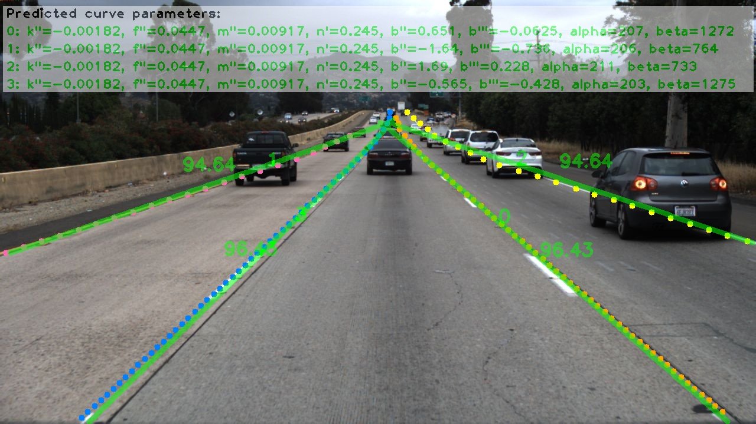
目录
成员及分工
1.
简单版本车道线识别
2.
较先进车道线算法
3.
实验结果
4.

Slide 3
1.成员及分工
组长：张守岐： 65%（代码算法实现 PPT制作与讲解）
组员：赵中英： 35%（PPT制作与讲解）

Slide 4
2.简单版本车道线检测

Slide 5
python环境
https://github.com/liuruijin17/LSTR
IDE：
pycharm

Slide 6


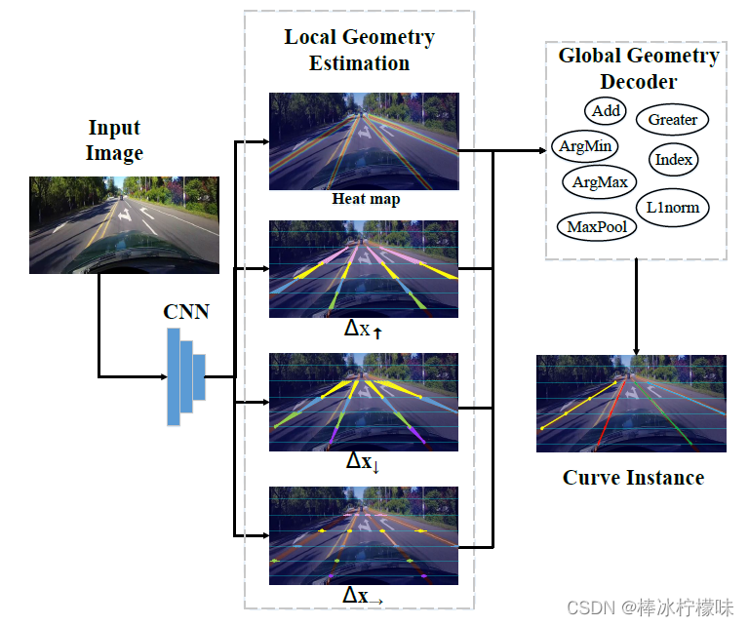
研究目的
车道线检测是一种基础且重要的视觉任务，对于自动驾驶、交通管理和驾驶员辅助系统具有重大意义。车道线检测的目的是准确地检测和提取道路上的车道线，并为车辆提供定位和路径规划的依据。

Slide 7
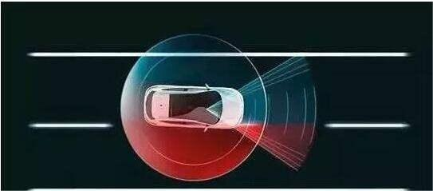
研究意义
车道线检测主要应用于自动驾驶，完成对车道线的识别后，自动驾驶（或者当前仍然是辅助驾驶）系统就可以实现车辆横向运动的主动安全功能和控制功能。
车道线检测可以确定当前车辆与车道的位置关系，在车辆偏离车道时，系统就可以获知并通过声音、触觉等方式来提醒驾驶员，避免在车辆越线后，触发潜在的横向碰撞或其他风险，也就是车道偏离预警。同样还可以做到车道居中辅助、自动变道辅助等。

Slide 8
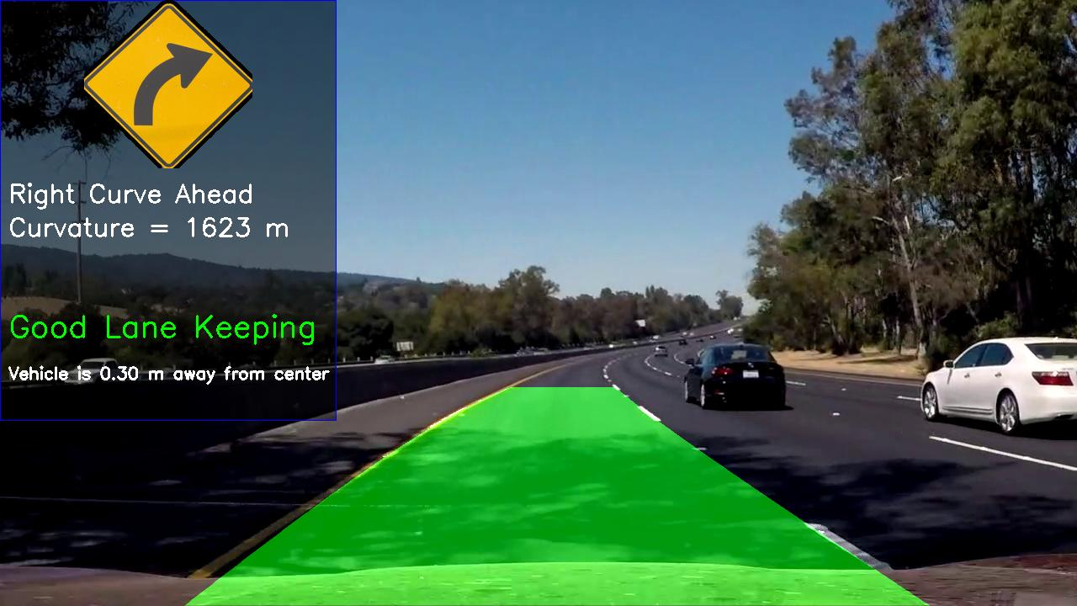
研究方法
在给定一组棋盘图像的情况下，计算相机校准矩阵和失真系数。
对原始图像应用失真校正。
应用透视变换来校正二进制图像（“鸟瞰图”）。使用颜色变换、渐变等来创建阈值化的二进制图像。
检测车道像素并进行拟合以找到车道边界。
确定车道的曲率和车辆相对于中心的位置。
将检测到的车道边界扭曲回原始图像。
输出车道边界的视觉显示以及车道曲率和车辆位置的数值估计。

Slide 9
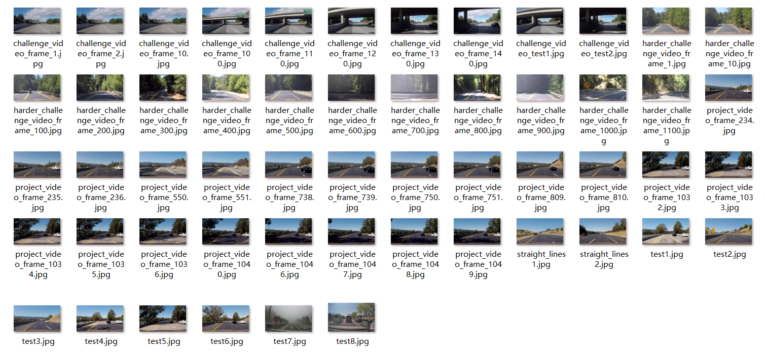
数据集
原作者的数据集已经包含了多种情况，包括灯光条件、直道与弯道、车道线是否被遮挡、图片是否模糊的情况。
未能实现的作者在前缀名上加了challenge
我们组又添加了关于车辆遮挡、雾气下的图片

Slide 10
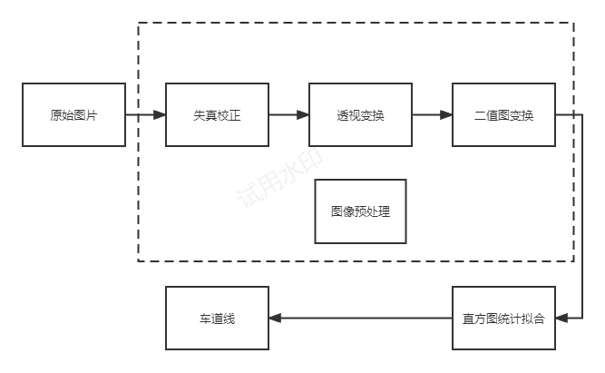
算法结构
在给定一组棋盘图像的情况下，计算相机校准矩阵和失真系数。
对原始图像应用失真校正。
应用透视变换来校正二进制图像（“鸟瞰图”）。使用颜色变换、渐变等来创建阈值化的二进制图像。
检测车道像素并进行拟合以找到车道边界。
确定车道的曲率和车辆相对于中心的位置。
将检测到的车道边界扭曲回原始图像。
输出车道边界的视觉显示以及车道曲率和车辆位置的数值估计。

Slide 11
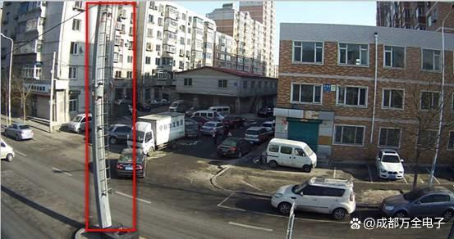
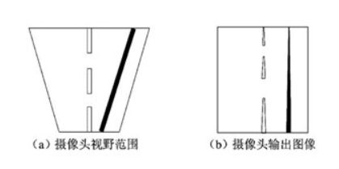
畸变问题
车载摄像机拍摄出的图像存在畸变效果，但人眼难以察觉。使用有畸变的图像做车道线的检测，检测结果的精度将会受到影响，因此进行图像处理的第一步工作就是去畸变。

Slide 12
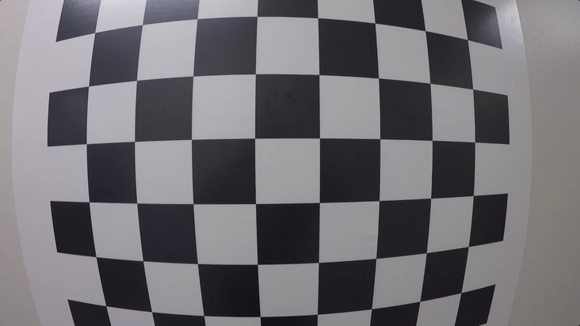
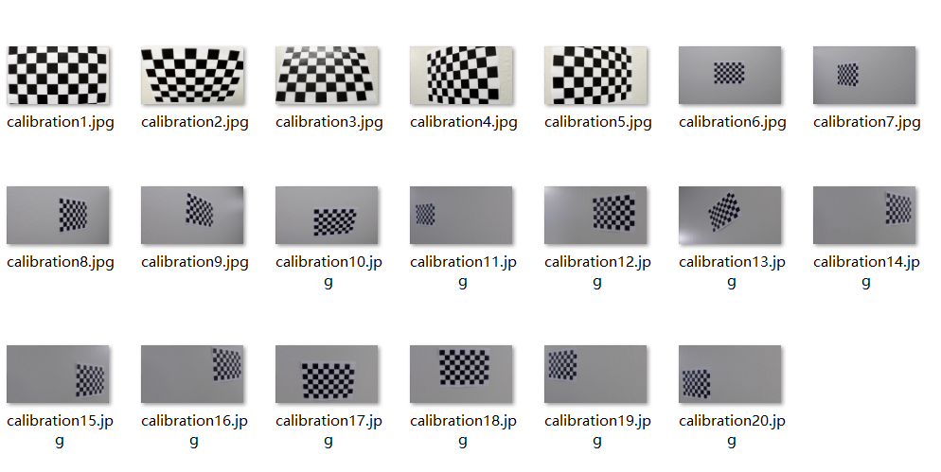
畸变失真校正
摄像机标定是通过对已知的形状进行拍照，通过计算该形状在真实世界中位置与在图像中位置的偏差量，进而用这个偏差量去修正其他畸变图像的技术。
原则上，可以选用任何的已知形状去校准摄像机，不过业内的标定方法都是基于棋盘格的。因为它具备规则的、高对比度图案，能非常方便地自动化检测各个棋盘格的交点，十分适合标定摄像机的标定工作。如下图所示为标准的7行10列的棋盘格。
OpenCV库为摄像机标定提供了函数cv2.findChessboardCorners()，它能自动地检测棋盘格内4个棋盘格的交点。获取交点的检测结果后，使用函数cv2.calibrateCamera()即可得到相机的畸变系数。为了使摄像机标定得到的畸变系数更加准确，我们使用车载摄像机从不同的角度拍摄20张棋盘格，将所有的交点检测结果保存，再进行畸变系数的的计算。随后，使用OpenCV提供的函数cv2.undistort()，传入刚刚计算得到的畸变参数，即可将畸变的图像进行畸变修正处理。

Slide 13
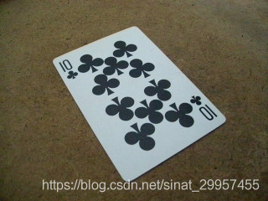
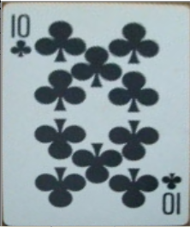
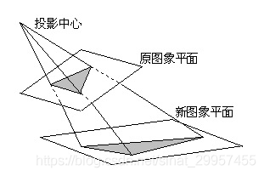
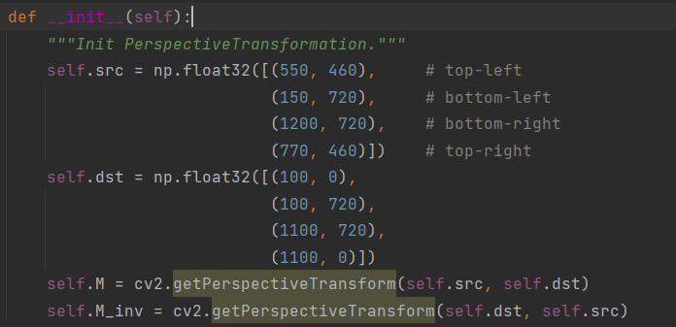
透视变换
透视变换是指利用透视中心、像点、目标点三点共线的条件，按透视旋转定律使承影面绕迹线旋转某一角度，破坏原有的投影光线束，仍能保持承影面上投影几何图形不变的变换。

Slide 14
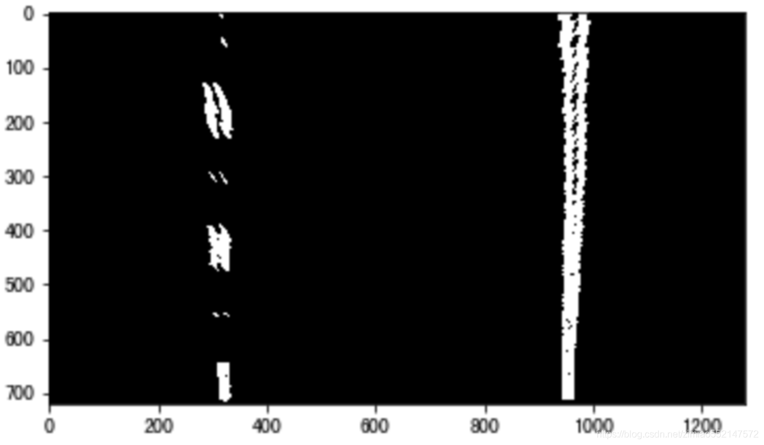
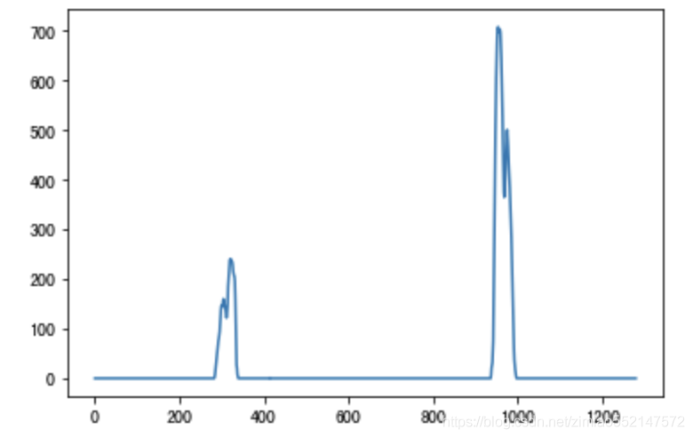
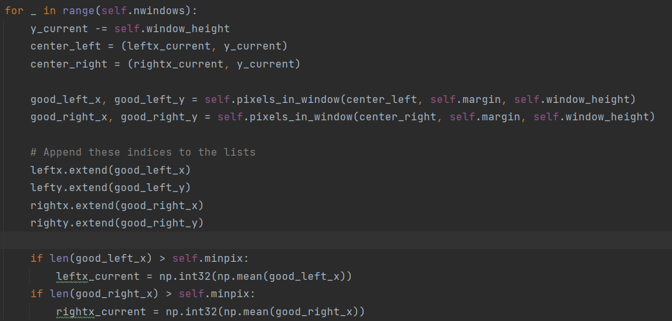
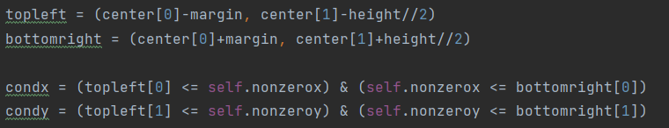
直方图统计拟合
通过统计直方图上每一列的点数和，来计算得出最合适和直线。
计算公式如下图：

Slide 15
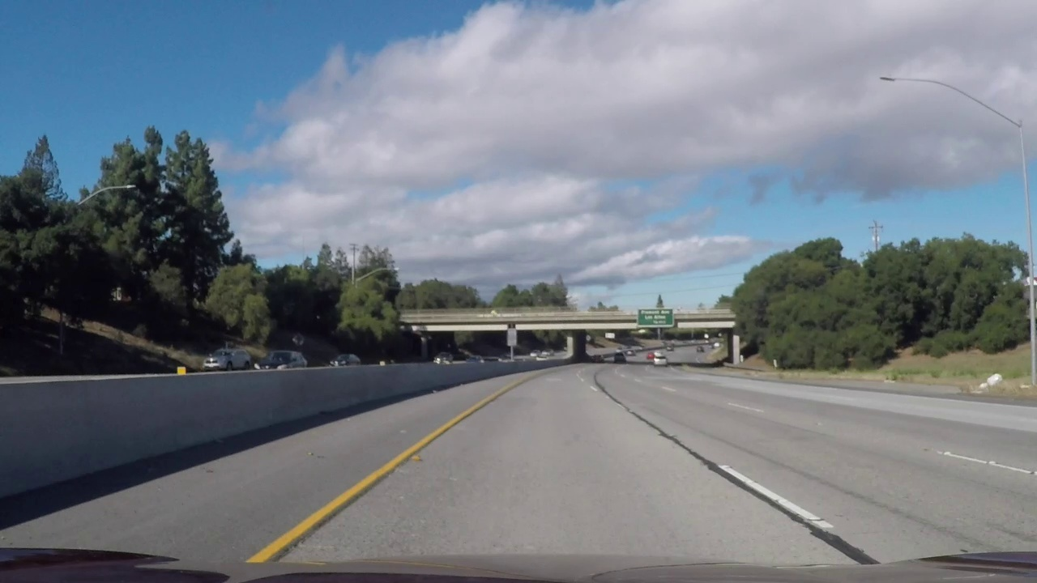
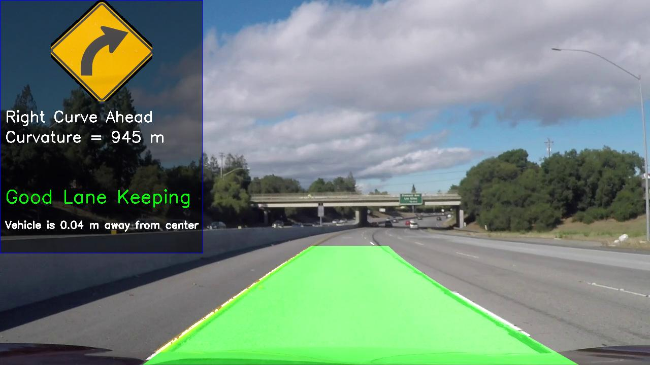
已实现情况
视野清晰，车道线清晰可见。

Slide 16
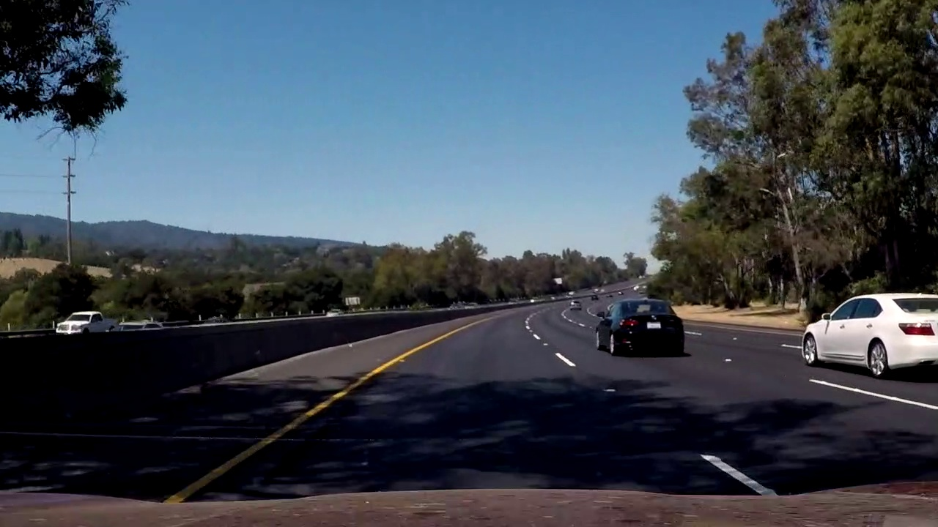
已实现情况
有阴影遮挡但仍能看清车道线

Slide 17
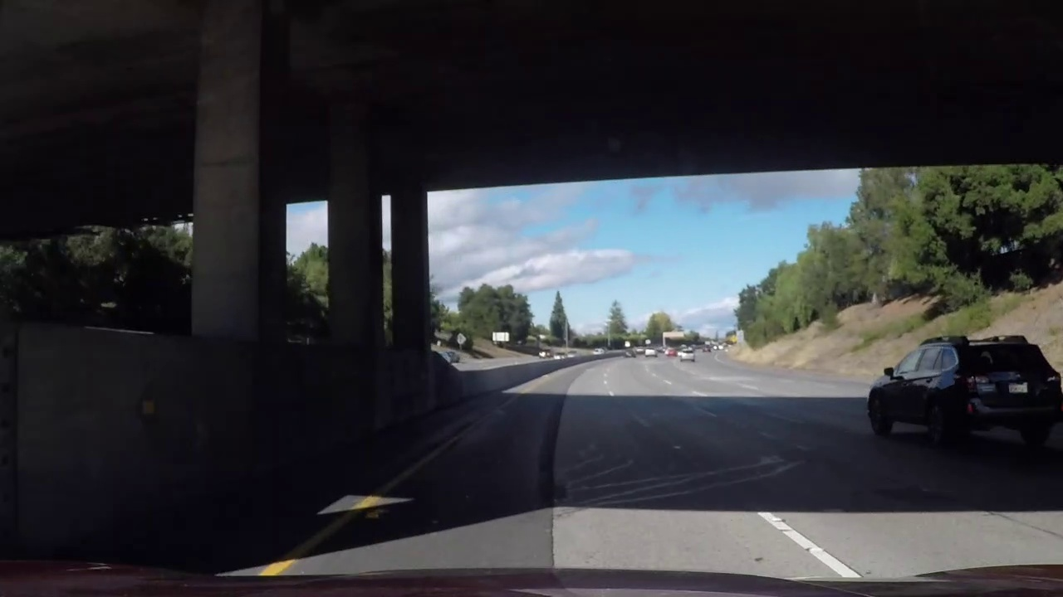
未实现情况
阴影遮挡严重，车道线几乎完全被遮蔽。

Slide 18
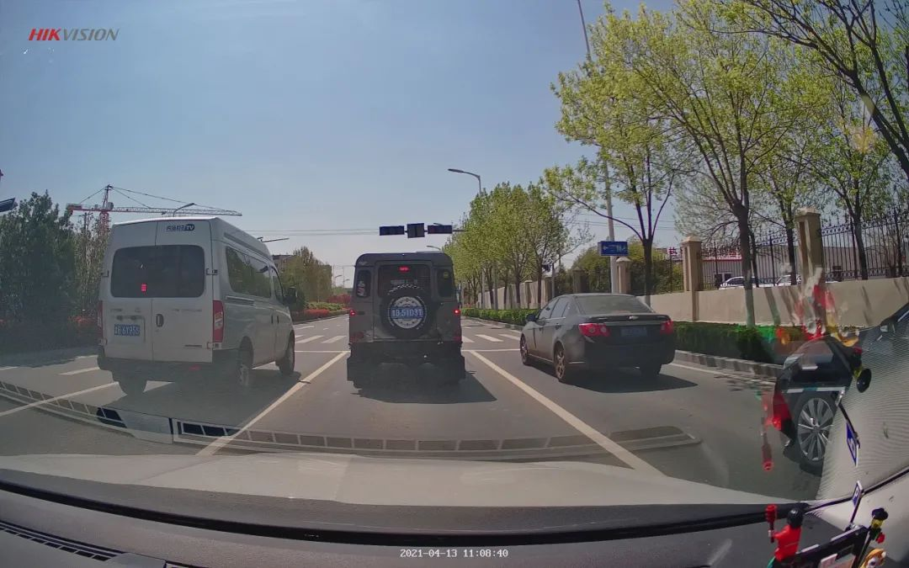
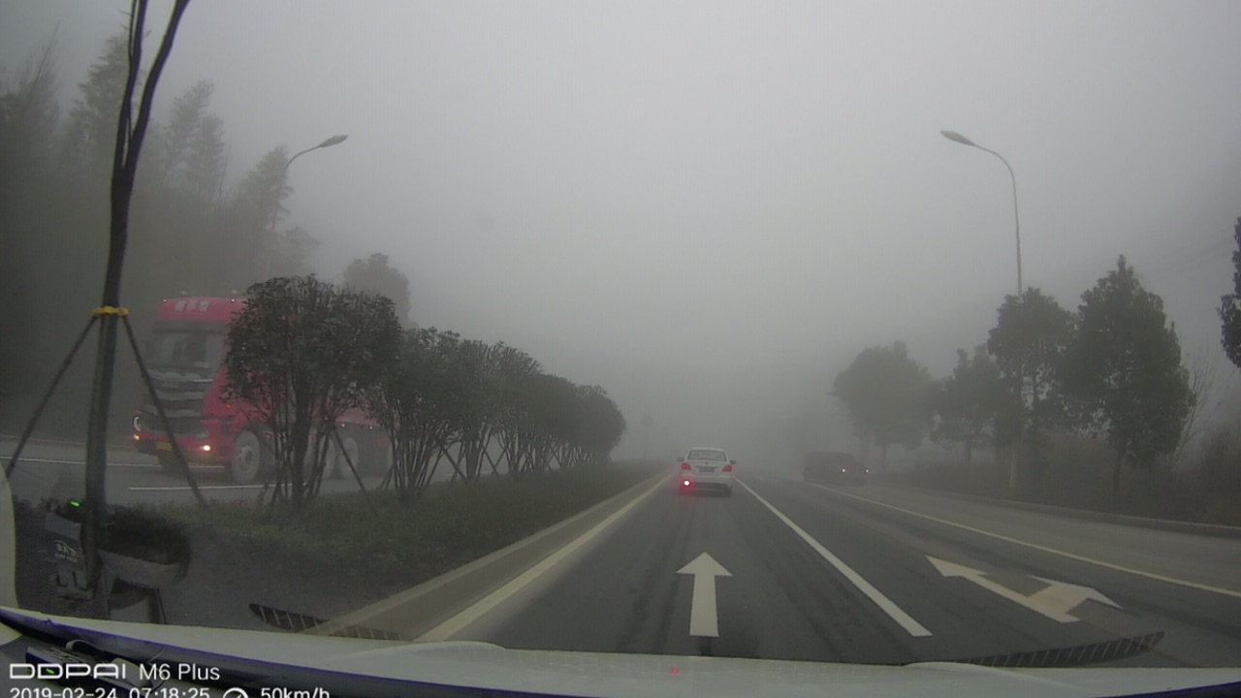
未实现情况
车道线被车辆遮挡
车道线被雾气遮挡

Slide 19
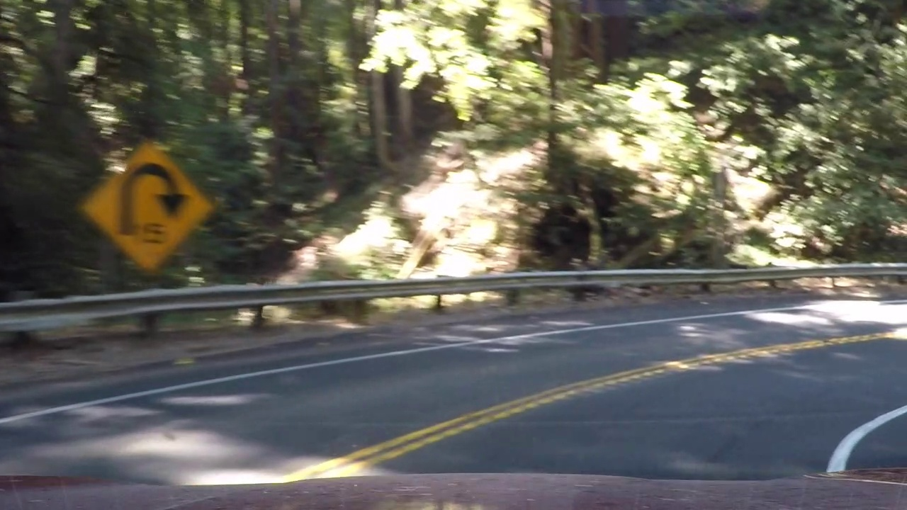
未实现情况
弯道弯度太大，车道线无法准确识别。
后续将继续学习并优化代码

Slide 20
3.较先进车道线算法

Slide 21
研究背景
早期的方法通常首先生成分割结果，然后采用后处理，如分段聚类和曲线拟合。这些方法效率低下，在学习分割时忽略了全局上下文。为了解决上下文学习问题，一些方法使用消息传递或额外的场景注释来捕获全局上下文以增强最终性能，但这些方法不可避免地消耗更多的时间和数据成本。与这些方法不同，基于软注意力的方法生成一个空间加权图，在没有外部消耗的情况下提取出更丰富的上下文。然而，加权映射只测量特征的重要性，限制了它的使用来考虑支持推断细长结构的特征之间的依赖关系。
另一方面，为了提高算法的效率，在目标检测中将管道转移到检测车道，无需上述分割程序和后处理，但它依赖于复杂的锚定设计选择和额外的非最大抑制，使得其比大多数车道检测器更慢。近年来，一种方法将该任务通过多项式回归重新定义为车道标记拟合，取得了显著的效率，但由于忽略了对全局上下文的学习，与其他方法仍存在较大的精度差距。

Slide 22
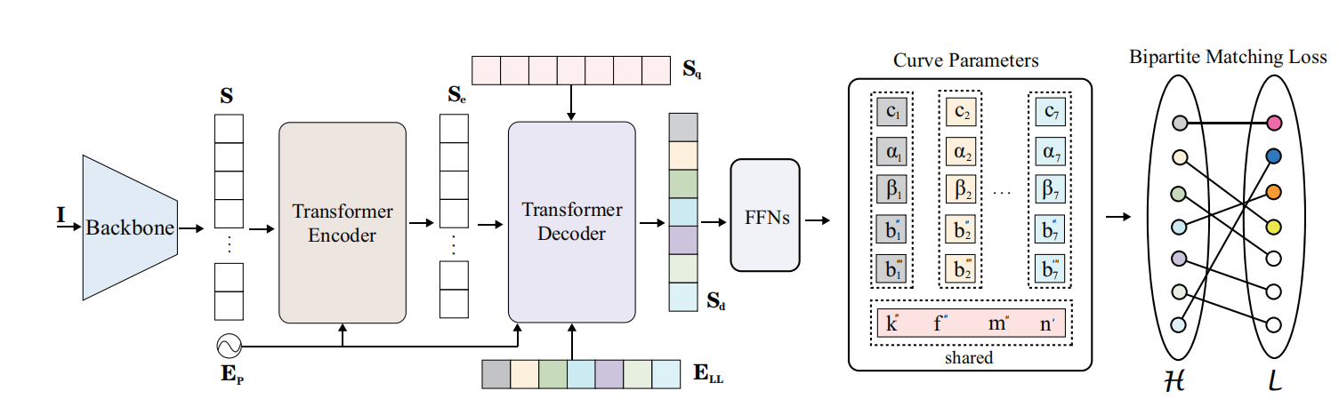
整体结构
深度学习架构
车道形状模型
匈牙利算法匹配

Slide 23
车道形状模型
近似平坦的地面上，车道形状可以被拟合成如下的多项式：
其中k，m, n, b是实数，（X,Z）表示地面上的点。
在倾斜相机的光轴与地面成一个角度的情况下，曲线从相机指向倾斜图像平面的曲线为：
其中，k’, m’, n’, b’是参数和相机内在参数和外在参数组合得出的实数，（u，v）是图像平面上的一个像素，ϕ为光轴与地面的角度
车道形状模型反映了道路结构和摄像机状态，提高了输出参数的可解释性。

Slide 24
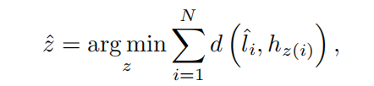
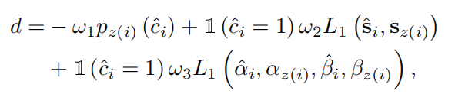
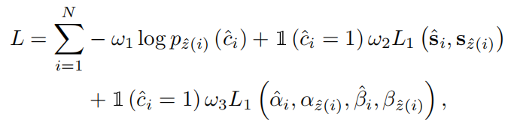
匈牙利算法
匈牙利拟合损失在预测参数和地面真实车道之间进行二部匹配，以找到正的和负的。采用匈牙利算法有效地解决了匹配问题。然后利用匹配结果对车道特定的回归损失进行优化。

Slide 25
4.实验结果

Slide 26
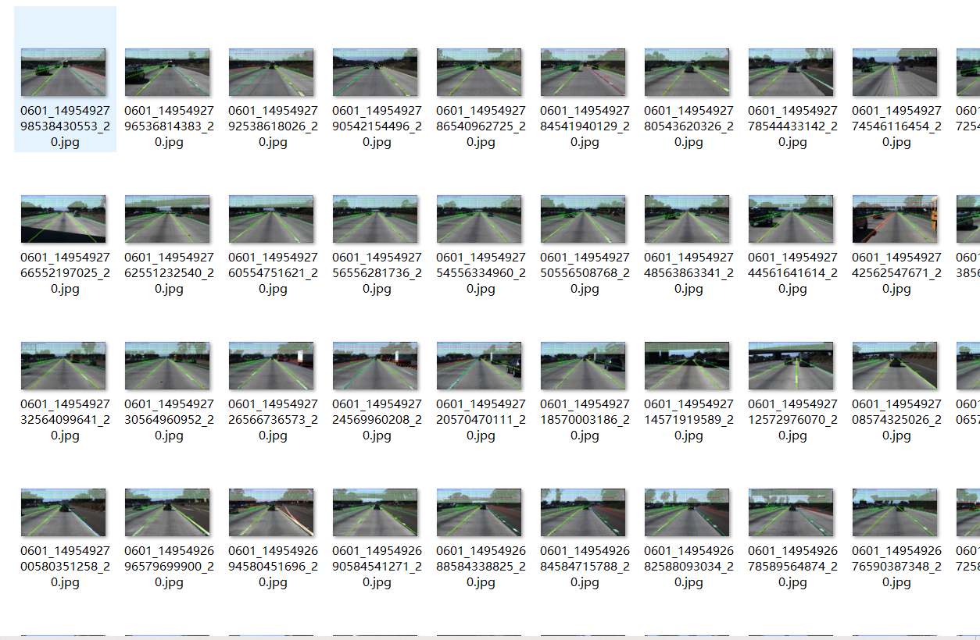
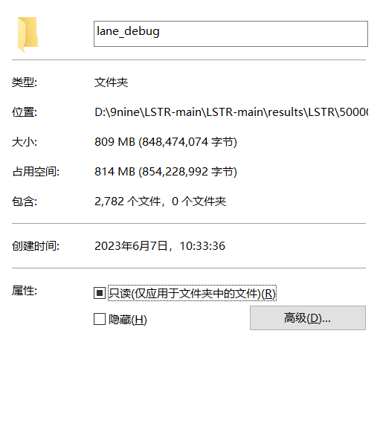
TuSimple数据集
我们使用了TuSimple车道检测数据集的最初版本来对算法进行评估。TuSimple数据集由6408张带注释的图像组成，包括一个3268的训练集、358的验证集和2782的测试集。它们是由1280*720的前视图摄像机在美国高速公路上的各种交通和天气条件下录制的。

Slide 27
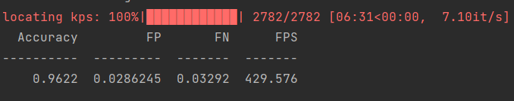
实验结果评价
方法 | Acc | FP | FN | FPS
FastDraw | 95.20 | 0.0760 | 0.0450 | 90
SCNN | 96.53 | 0.0617 | 0.0180 | 7
ENet-SAD | 96.64 | 0.0602 | 0.0205 | 75
PINet | 96.70 | 0.0294 | 0.0263 | 30
线-CNN | 96.87 | 0.0442 | 0.0197 | 30
实验结果 | 96.22 | 0.0286 | 0.0329 | 117
在精度（Acc）上，实验结果比最好的线-CNN方法低了0.67%，但相比较其他方法，精度仅比FastDraw方法高。
在假阳性(FP)上，实验结果效果最好。
在假阴性（FN）上，实验结果仅比FastDraw方法好，落后了最好的SNCC约82.8%。
所有实验结果在GTX1650下得出。

Slide 28
结论
整个方法在需要最小的参数和运行时间消耗的同时，实现了更先进的车道检测性能。同时，这种方法能够更可靠地适应数据集的变化，也更容易部署在移动设备上。同时，实验存在假阴性过高的问题，需要继续改进。

Slide 29
谢谢大家

